Slide 1
PRIMO
Préposé à l’information et au maintien de l’ordre

Slide 2
Déroulement de la rencontre
Accueil et introduction
Préparation avant le vote
Pendant le vote
Clôture et dépouillement
Le retour des urnes et des autres documents
Conclusion

Slide 3
Renseignements utiles
Directeur du scrutin
Directeur adjoint du scrutin
Adresse du bureau
Numéro de téléphone
Jour de vote

Slide 4
Personnel et fonctionnement d’un endroit de vote

Slide 5
Personnes admises dans un endroit de vote

Slide 6
Les représentants et les releveurs de liste

Slide 7
Avant le jour « J »

Slide 8
Arrivée et accueil du personnel

Slide 9
Publicité partisane

Slide 10
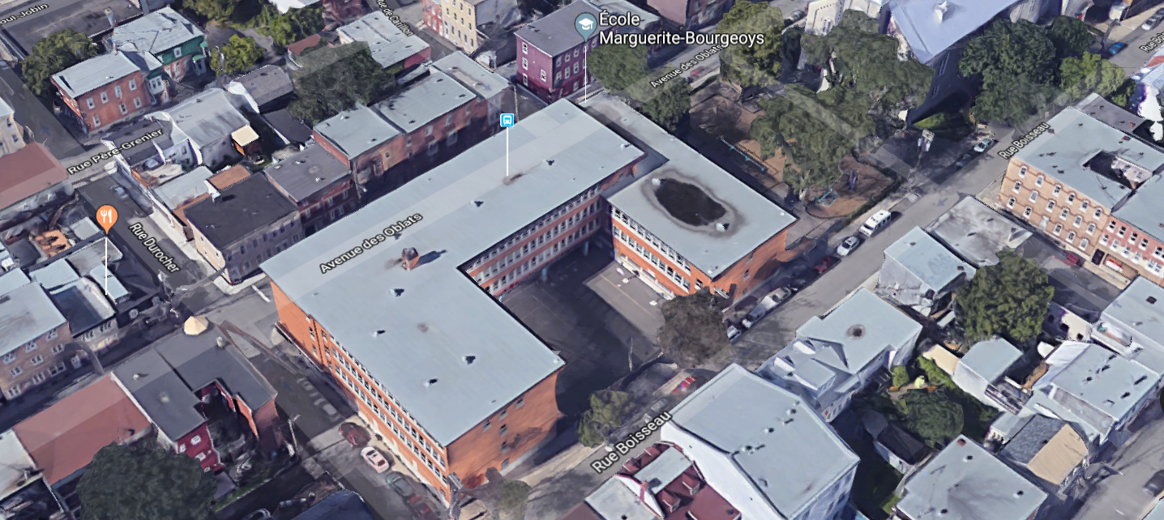
A
Entrée
B
École
Cas 1

Slide 11
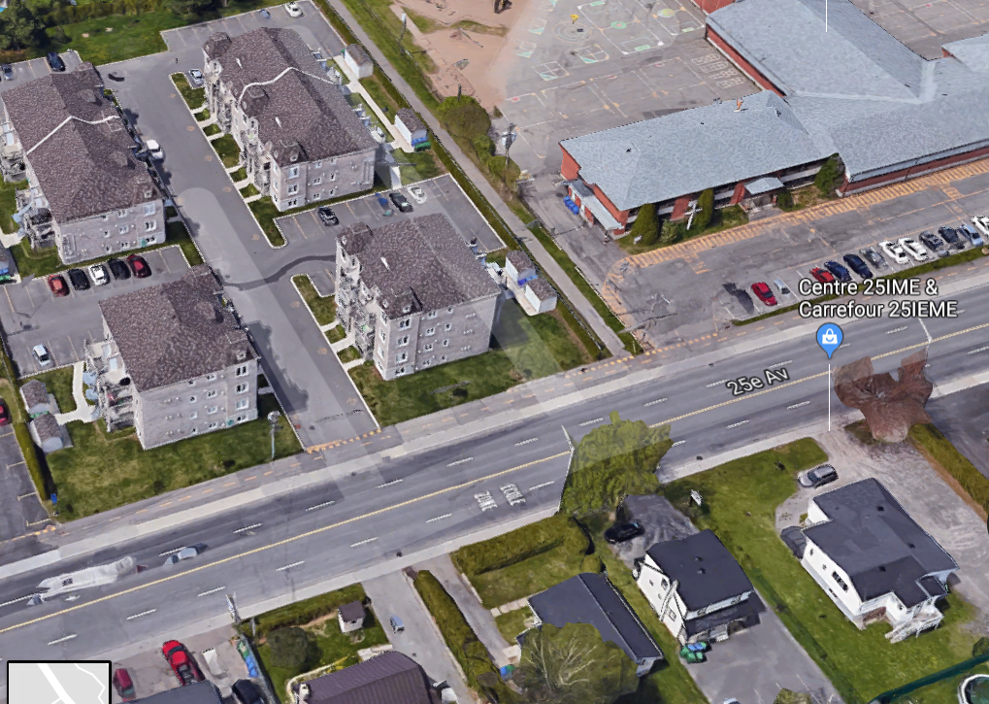
École
Cas 2
B
Entrée
A

Slide 12
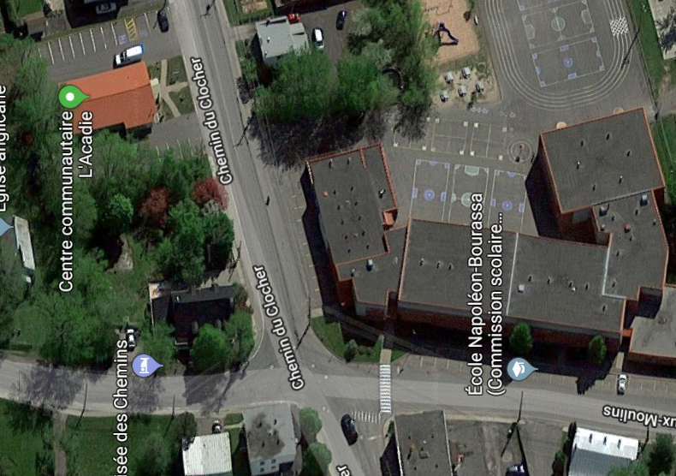
Cas 3
B
A

Slide 13
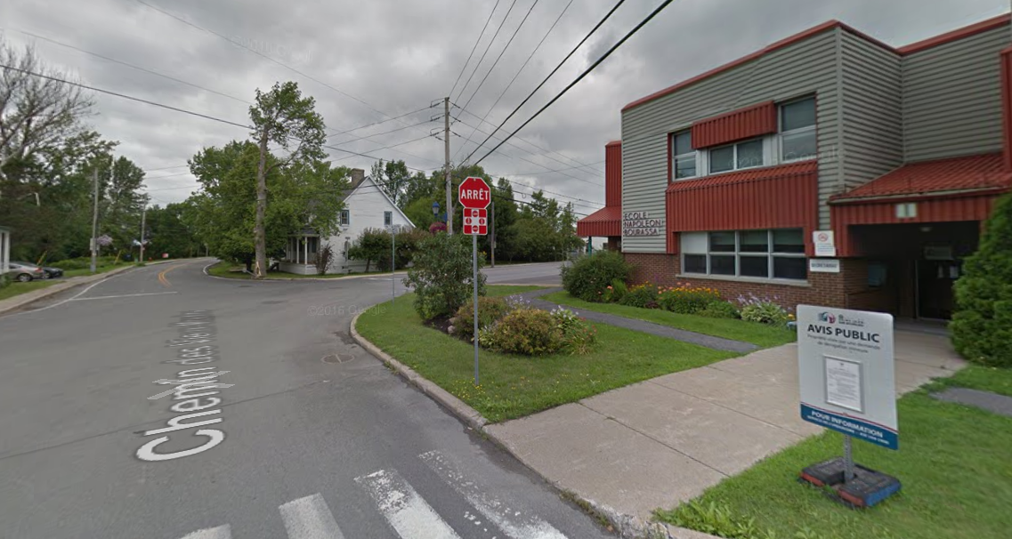
A
Cas 3 suite…

Slide 14
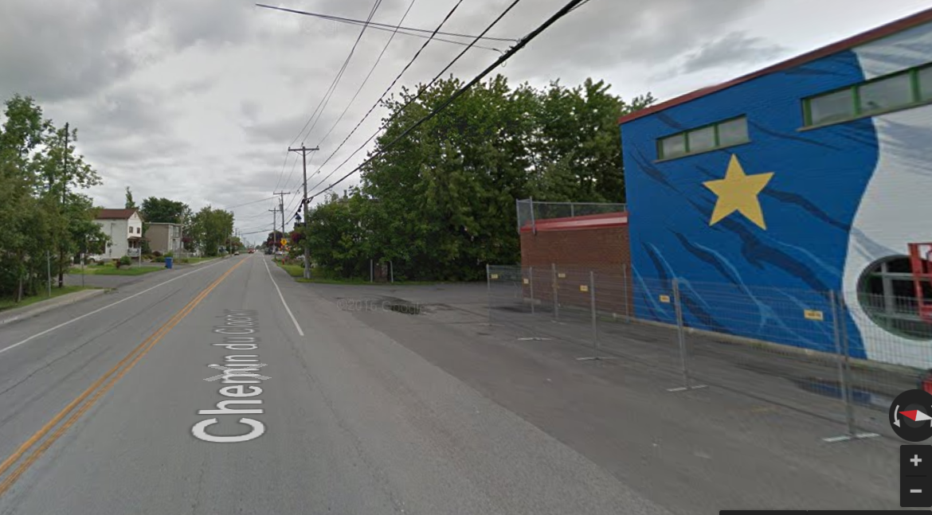
B
Cas 3 suite…

Slide 15
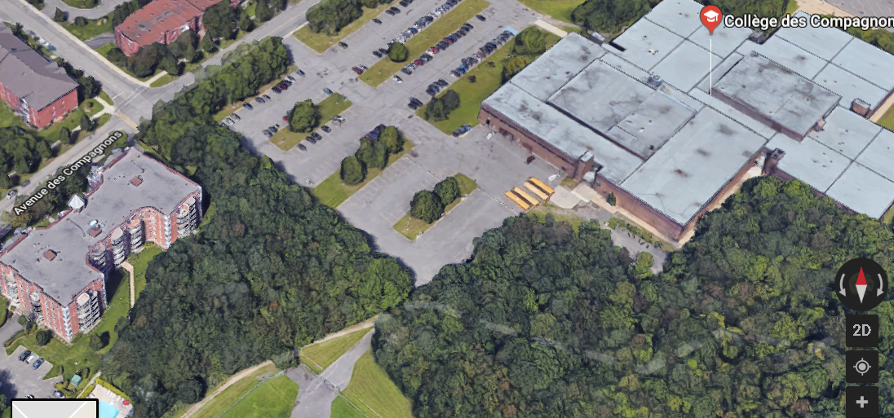
Entrée
École
B
A
Cas 4

Slide 16
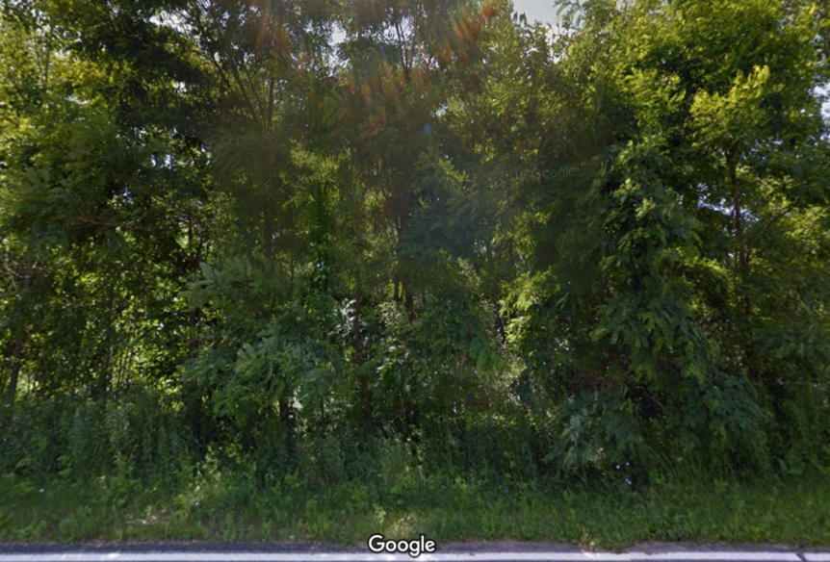
B
Cas 4 suite…

Slide 17
Aménagement du local

Slide 18
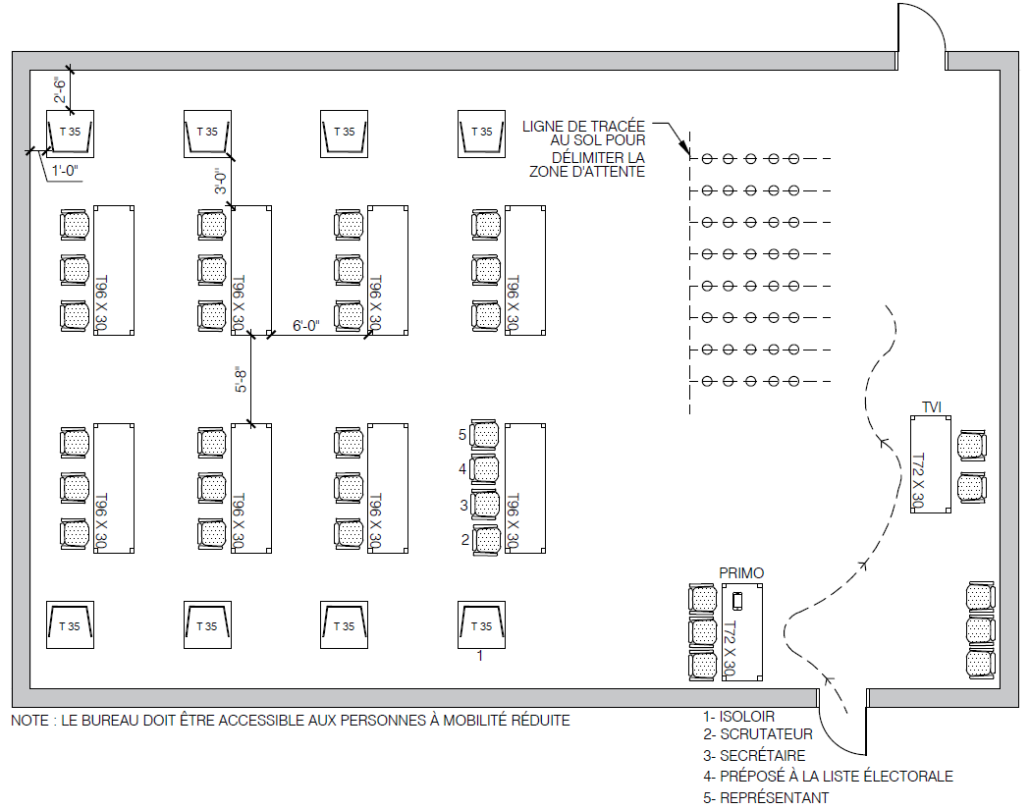
Plan de salle
Attention aux fenêtres!
Protégez les isoloirs
Espace de confidentialité
Chaises pour l’attente au besoin
3’
Planifier et identifier les files d’attente
ÉH
Espace suffisant pour se rendre à la table et derrière l’isoloir
Une seule entrée/sortie

Slide 19
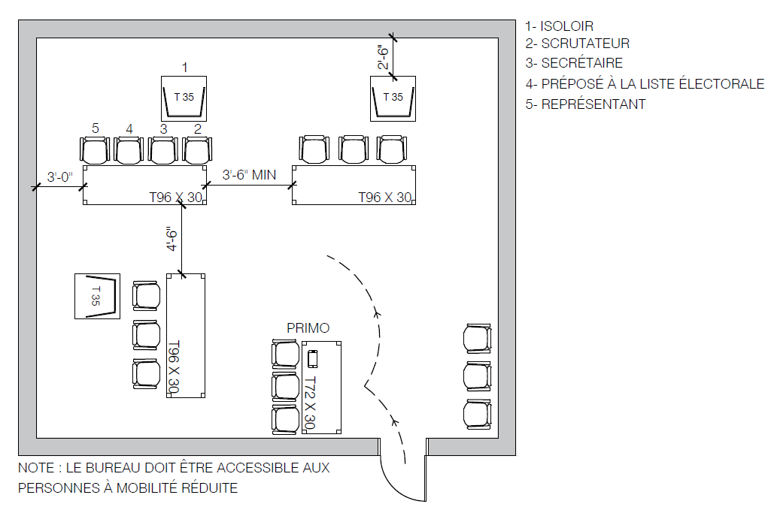
Plan de salle
Planifier et identifier les files d’attente

Slide 20
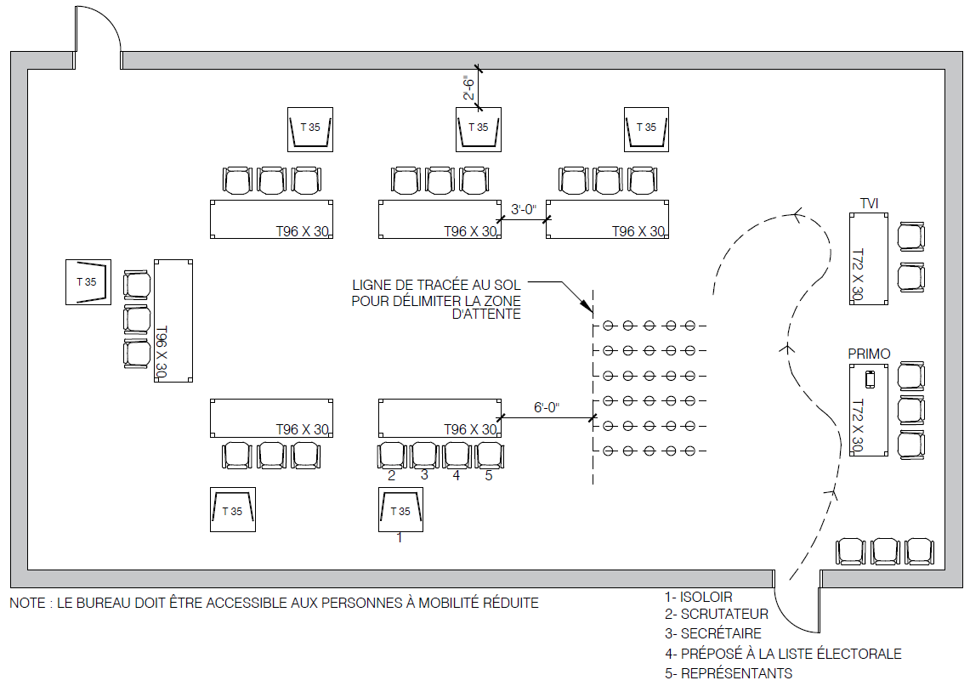
Plan de salle
Une seule entrée/sortie

Slide 21
La signalisation

Slide 22
Présence des médias

Slide 23
Ouverture à l’heure prévue

Slide 24
Qualités essentielles pour la fonction

Slide 25
Accueil et information

Slide 26
Trouver le numéro de section de vote Corrigé

Slide 27
Avis à l’électeur

Slide 28
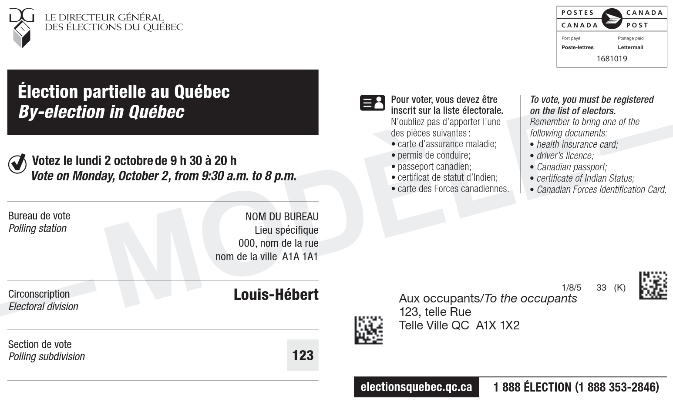
Carte de rappel

Slide 29
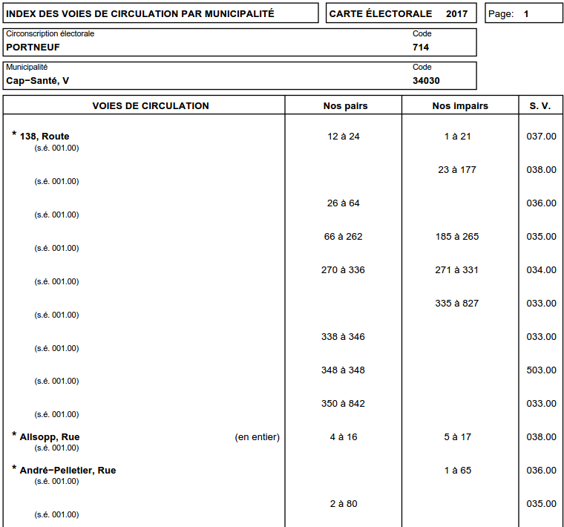

Slide 30
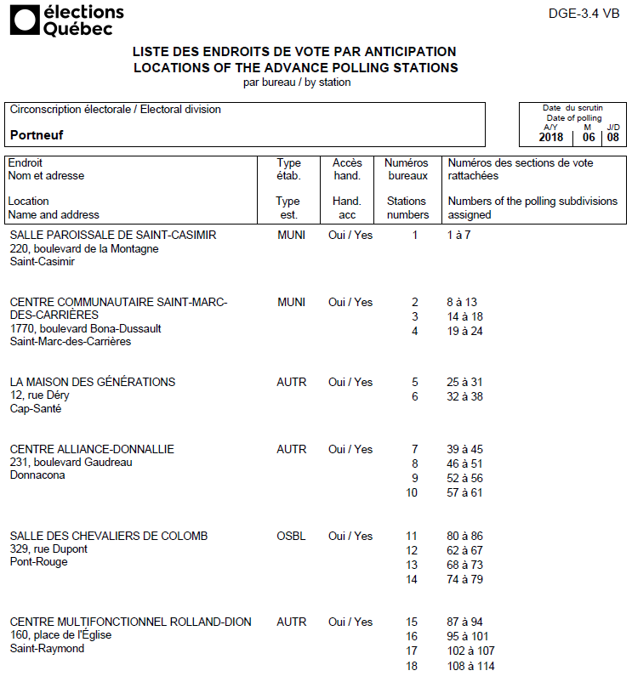
Liste des endroits de vote BVA

Slide 31
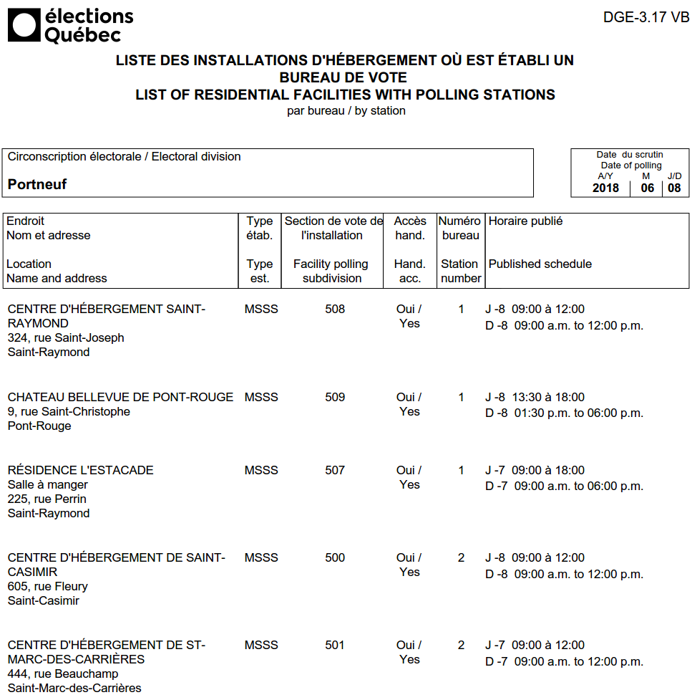
Liste des endroits de vote BVIH

Slide 32
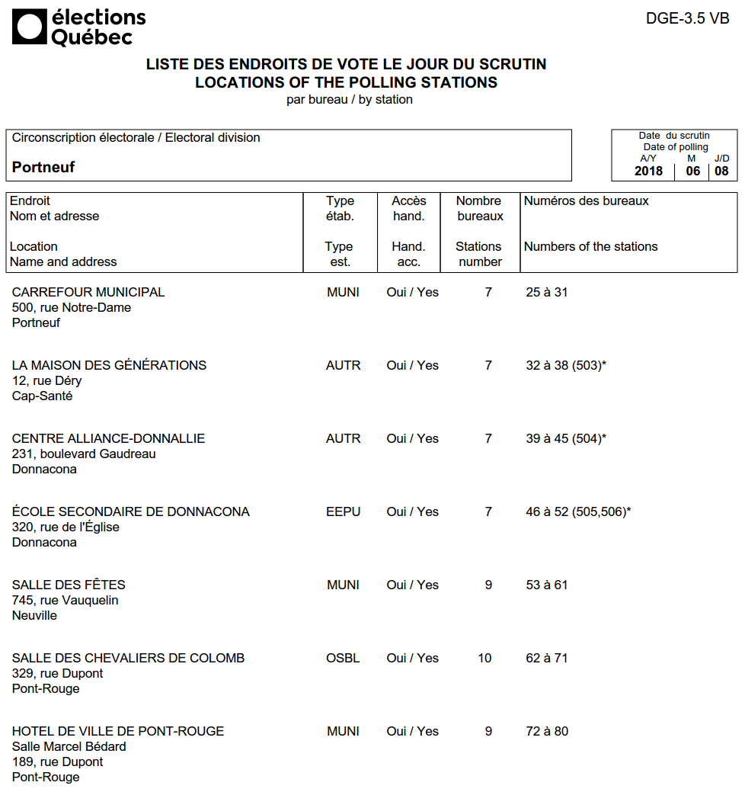
Liste des endroits de vote BVO

Slide 33
Recherche dans l’index des voies de circulation Corrigé

Slide 34
Cas | Adresse | # SV | # BVA | # BVO
1 | Sylvie Beaulieu 348, Route 138, Cap-Santé
2 | Élise David 13, Croissant de la Sablière, Cap-Santé
3 | Carole Trahan 24, rue André-Pelletier, Cap-Santé
4 | Gérald Gamache 73, Rang Saint-Philippe, Cap-Santé
5 | Lucie Lacroix 25, rue du Roy, Portneuf
59 10 59
44 7 44
N’est pas dans le même endroit de vote
50 8 50
62 12 62
X X X

Slide 35
La liste électorale

Slide 36
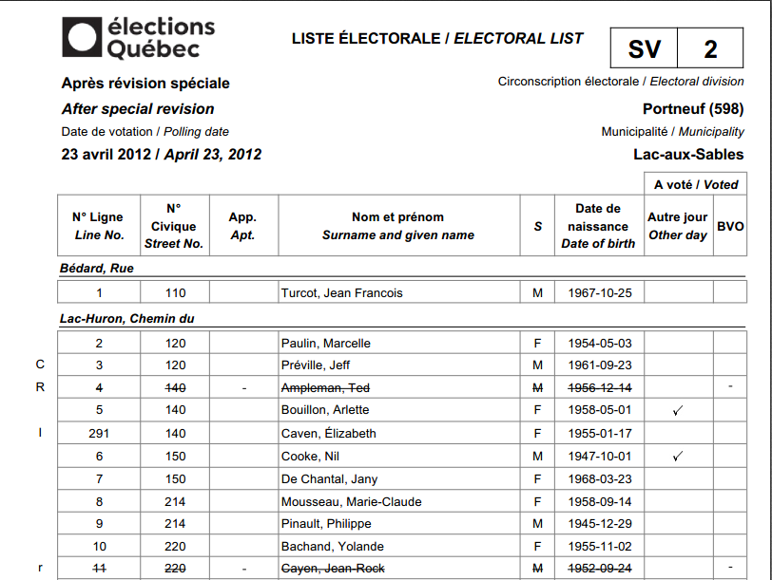
La liste électorale - BVO

Slide 37
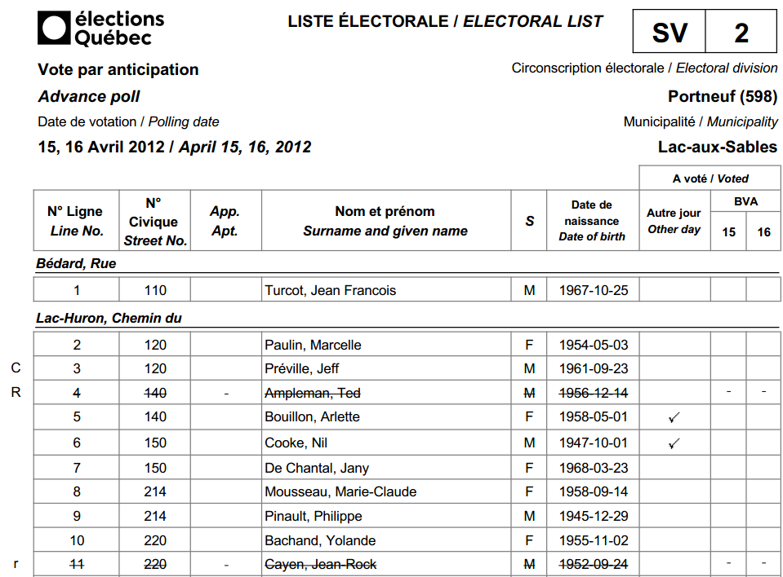
La liste électorale - BVA

Slide 38
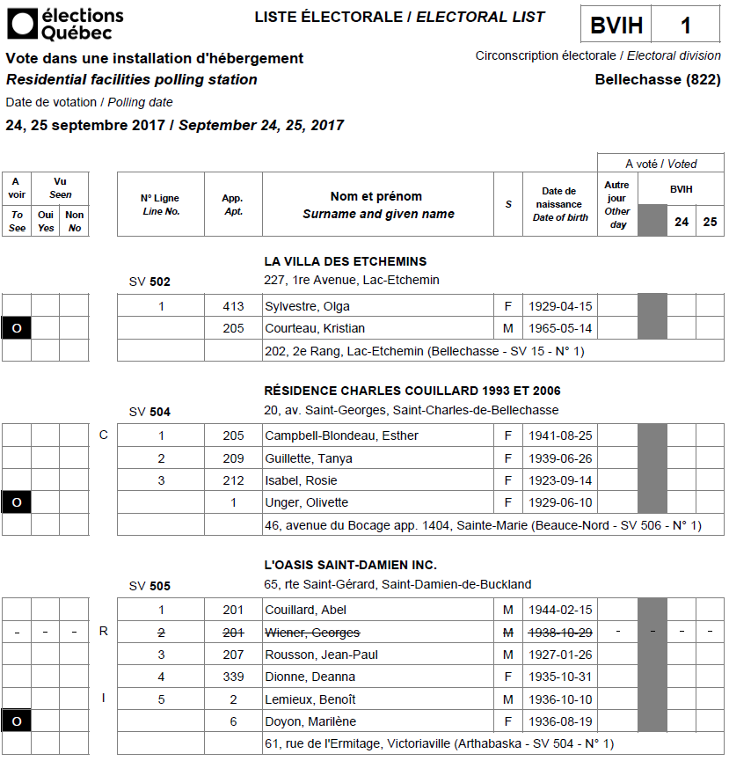
La liste électorale - BVIH

Slide 39
Recherche dans la liste électorale Exercice

Slide 40
Recherche 1
Numéro de ligne: 58
Peut voter: OUI
Alison Sheehan
685, Chemin du Lac-Huron
Lac-aux-Sables

Slide 41
Recherche 2
Numéro de ligne: 80
Peut voter: OUI
Stacey Whitton
101, rue Lavallée
Lac-aux-Sables

Slide 42
Recherche 3
Numéro de ligne: 21
Peut voter: NON
Victoire Presseau
620, Chemin du Lac-Huron
Lac-aux-Sables

Slide 43
Recherche 4
Numéro de ligne: 14
A un crochet au bout de son nom
Marie-Élaine Morrow
320, chemin du Lac-Huron
Lac-aux-sables

Slide 44
Recherche 5
Numéro de ligne: Aucun
Peut voter: NON
Marcelle Paulin
355, avenue de la Bonne entente
Lac-aux-sables

Slide 45
Électeurs non-inscrits sur la liste électorale

Slide 46
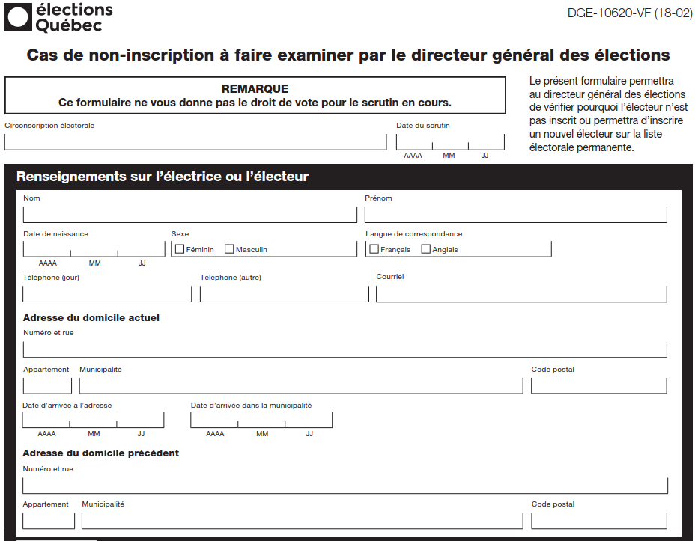

Slide 47
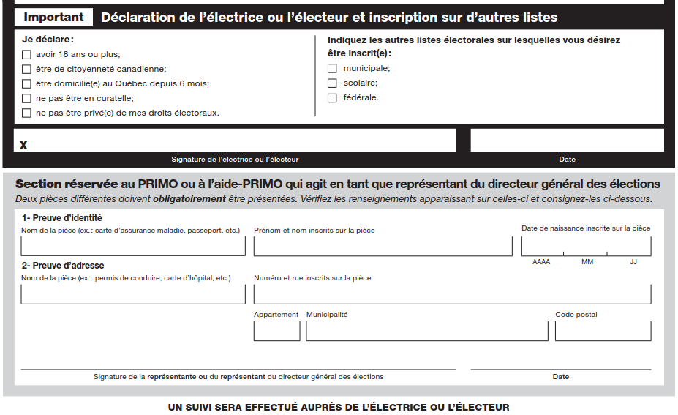

Slide 48
Maintenir l’ordre et appliquer les mesures d’urgence

Slide 49
Transmission des électeurs ayant voté

Slide 50
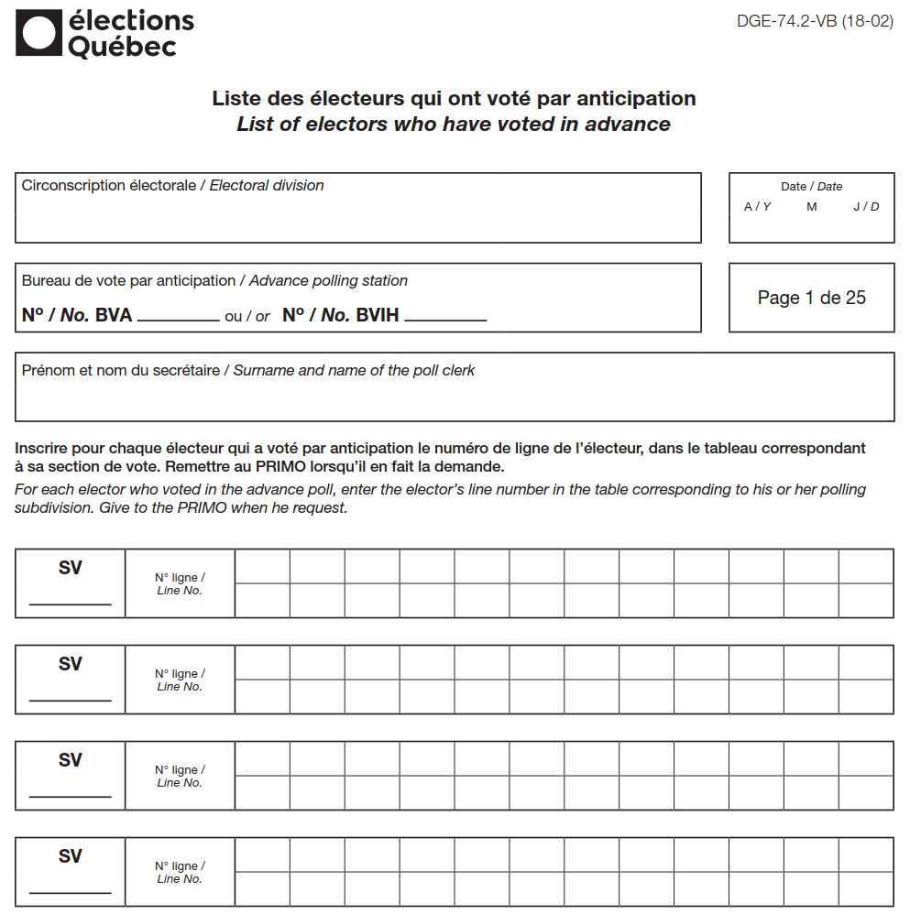
DGE-74.2

Slide 51
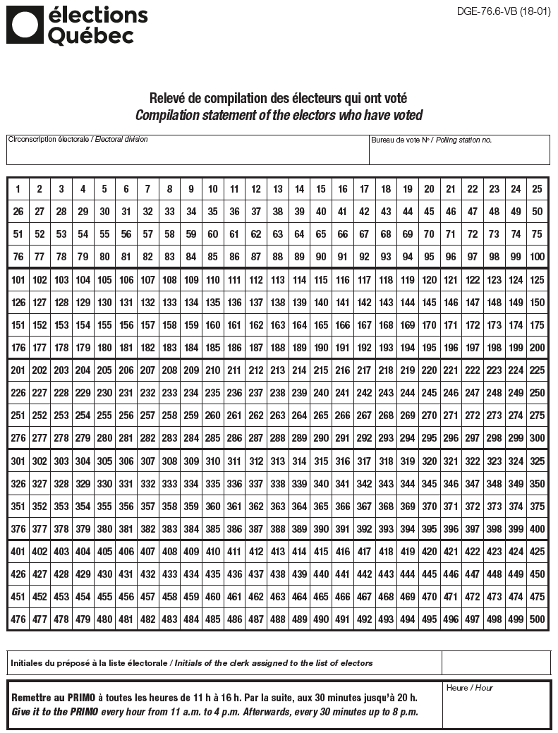
DGE 76.6
Portneuf
55
JL
12:00

Slide 52
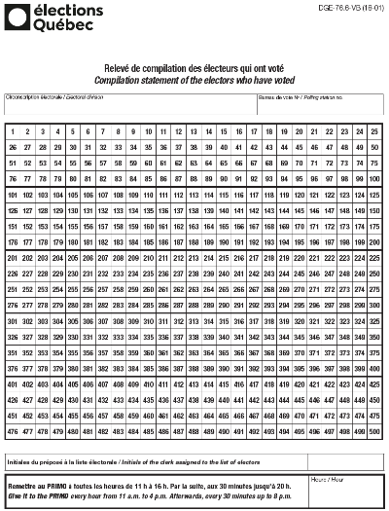
BVO-42
BVO-43
BVO-44
BVO-44
BVO-44
BVO-44
BVO-44
BVO-44
Marie BONENFANT
Jean-Charles BUREAU
Pierre-A. LARRIVÉE
Roger BONTEMPS
Max HIMOM

Slide 53
Support au personnel

Slide 54
Électeurs en herbe Petits bureaux de vote

Slide 55
Fermeture de l’endroit de vote et retour du matériel Vote par anticipation

Slide 56
Dépouillement Personnes admises seulement Transmission des résultats

Slide 57
Vérifications à faire sur le relevé

Slide 58
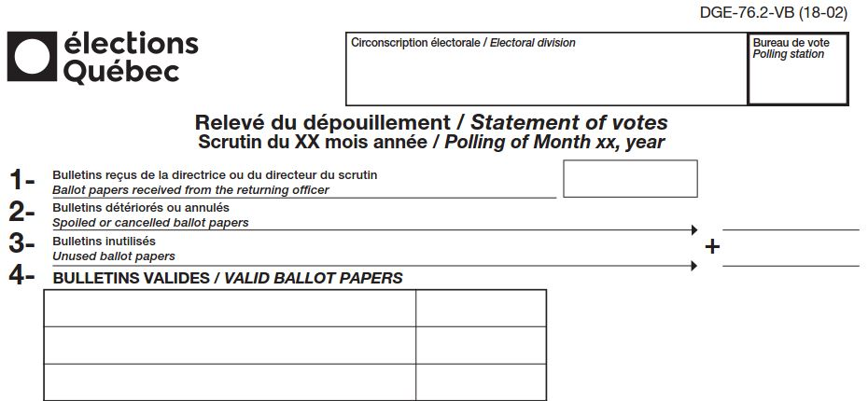
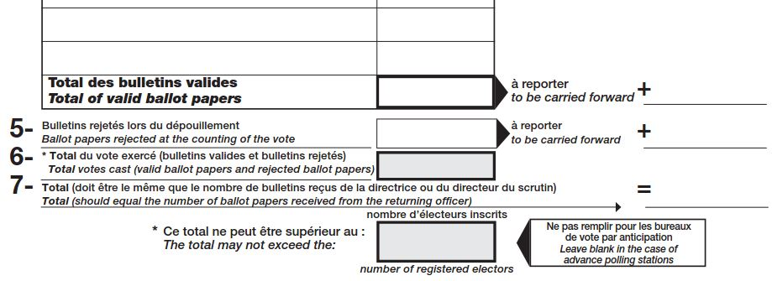
Relevé du dépouillement
PORTNEUF
002
400
2
197
Marie BONENFANT
63
Jean-Charles BUREAU
49
Pierre-A. LARRIVÉE
83
195
195
6
6
201
400
376

Slide 59
Où trouver l’information à transmettre

Slide 60
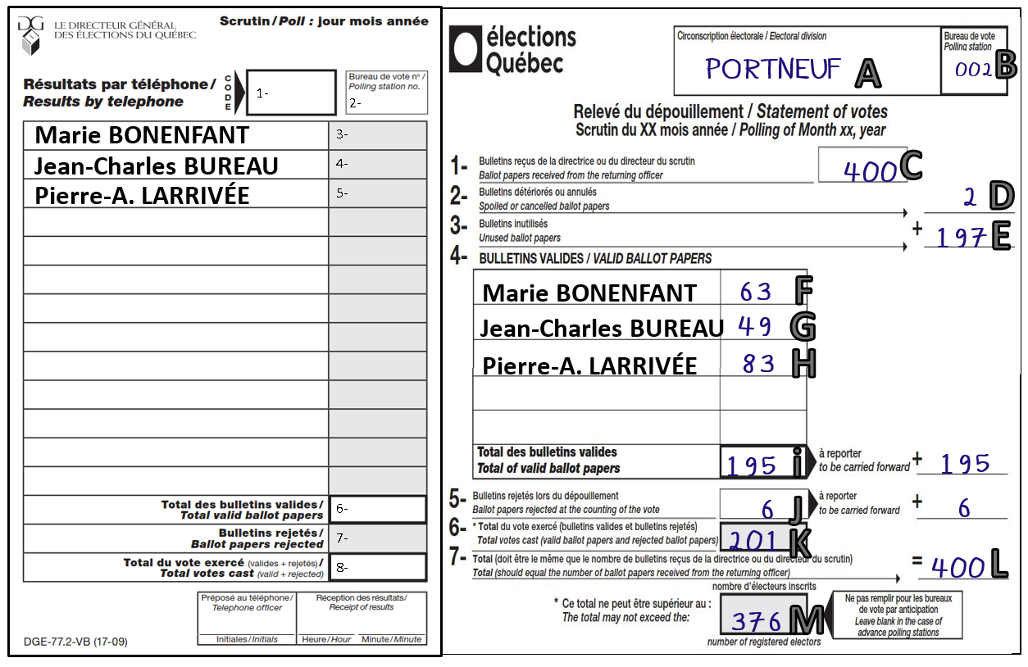
Oeillet
002
63
49
83
195
6
201

Slide 61
Retour des urnes et des autres documents

Slide 62
Conclusion

Slide 63
Liste des communications avec le DS

Slide 64
Jours de vote pour le personnel électoral
BVA
23 et 24 septembre
BVDS
21, 22, 25, 26, 27 septembre
BVO
1er octobre
Horaire et endroit, voir www.electionsquebec.qc.ca

Slide 65
Questions et serments

